Slide 1


Universidad Autónoma del Estado de México
Centro Universitario UAEM Valle de México
Ingeniería en Sistemas y Comunicaciones
Unidad de Aprendizaje
Temas Selectos de Sistemas
Unidad de Competencia
Clasificación No Supervisada
Elaboró: Saturnino Job Morales Escobar
Septiembre de 2016

Slide 4
Unidades de Competencia
Conceptos Básicos del Reconocimiento de Patrones
Selección de Variables
Clasificación Supervisada
Clasificación no Supervisada
Procesamiento de Lenguaje Natural
Aplicaciones

Slide 5
Evaluación de la unidad de competencia
Examen 50%
Ejercicios 50%

Slide 6
Contenido
Objetivo de la Clasificación no Supervisada
Conceptos básicos
Algoritmo holototipos
Algoritmos de agrupamiento estadístico

Slide 7
Objetivo de la unidad de competencia
  Identificar problemas de clasificación no supervisada y formalizar su planteamiento para aplicar técnicas y algoritmos de los enfoques estadístico y lógico combinatorio en su solución.
  En este curso se estudiarán, los algoritmos holotipos de enfoque lógico combinatorio y el c-meas, del enfoque estadístico.

Slide 8

Clasificación No Supervisada
Objetivo
En este tipo de problemas, a partir de una muestra de objetos del universo de objetos admisibles, el objetivo es determinar un criterio agrupacional que pueda obtener la estructura interna del universo, las relaciones entre objetos y las agrupaciones de los mismos.

Slide 9



Clasificación No Supervisada (CNS), también llamada Agrupamiento, Clustering, Clasificación Sin Aprendizaje
En general se trata encontrar los grupos presentes en la muestra

Slide 10
Introducción a los problemas de CNS
Subtipos o variantes de los problemas de CNS
  Se conoce la cantidad de grupos presentes en el problema (restringidos).
  La cantidad de grupos forma parte del problema (libres).
Se tiene una muestra de objetos
El algoritmo produce relaciones entre los objetos de tal forma que se obtienen los grupos presentes y los objetos de cada grupo.

Slide 11
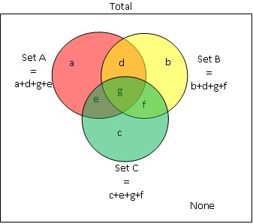
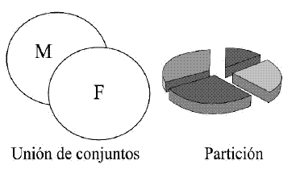
Paradigmas
  Conjuntos duros
    Cubrimiento
    Particiones

Slide 12
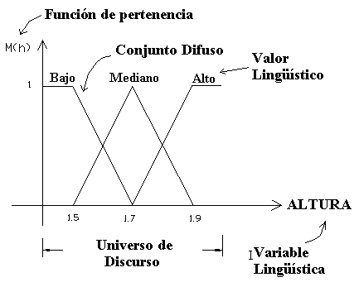
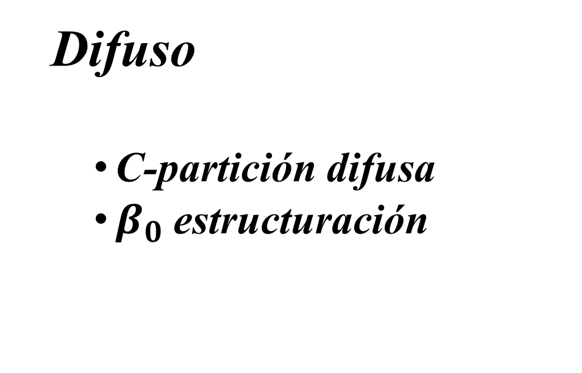
Paradigmas (Cont.)
  Difuso
    C-partición difusa
    $β_{0}$estructuración

Slide 13
Clasificación No Supervisada
Elementos presentes en el problema
  Espacio de representación
  Función de semejanza
  Criterio de agrupamiento
Propiedades de los agrupamientos
  Compactas
  Separadas

Slide 14
Situación actual del las propuestas de solución
Pocos algoritmos trabajan sobre espacios de representación no métrico.
La mayoría deben conocer el número de agrupamientos.
Dos cosas para definir bien el problema de agrupamiento:
  Una medida de similitud entre objetos (que usualmente son considerados como vectores).
  Un criterio que mida la optimalidad.

Slide 15

Planteamiento formal del problema de Clasificación No Supervisada (CNS)
¿Cómo se realiza el planteamiento formal de este problema?
¿Cuáles variables considerar en la descripción de los objetos?
¿Cómo comparar los valores de las variables?
¿Cómo comparar objetos’
¿Cómo formar los grupos?

Slide 16
Conceptos básicos
Formalización del problema de CNS
Determinar:
El universo U de objetos “admisibles”
El conjunto de variables o rasgos a utilizar para describir los objetos.
Sea Ω ={X₁, X₂,…, X_{n}} un conjunto de variables para describir los objetos.
Por ejemplo, para describir personas, se podrían considerar las siguientes variables:
X₁= nombre, X₂ =edad, X₃ =peso y X₄=estatura

Slide 17
Definición del dominio de cada variable
Para cada variable se define su dominio o conjunto de valores válidos, así, a cada variable X_{i} se asocia su dominio M_{i}
por ejemplo:
Para el nombre de la persona se podría considerar el conjunto
{Abel, Fernando, Martha, Luisa, Jerónimo, Agustín}
Para edad: el intervalo [20, 110].

Slide 18
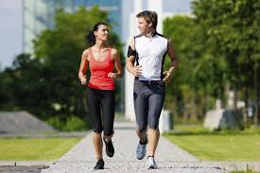
Definición del dominio de cada variable
Para el peso el intervalo [30, 150] y
Finalmente para estatura el conjunto {alto, normal, bajo}
Cada descripción de un objeto pertenece a M₁× M₂ × ... × M_{n}, (producto cartesiano de los n dominios) espacio de representación (ERI)
Así, como ejemplos de la descripción de una persona se tendrían:
(Fernando, 25, 70, alto)
(Martha, 23, 53, normal)

Slide 19
Tipos de dominios para cada variable
Booleano o binario: el rasgo toma solo dos valores.
Ejemplos: {cierto, falso}, {0,1}, {masculino, femenino}, {si, no}; etc.
K valente {0, 1,…, k-1} k>2; lo que significa que el rasgo toma diferentes gradaciones de valores.
Por ejemplo, para describir el dolor que siente un paciente se podría considerar:
{dolor intenso, dolor fuerte, dolor leve},
en este caso K=3.

Slide 20
Tipos de dominios para cada variable
Valores en intervalos reales [a, b], [a, b), (a, b], (a, b) con a, b números reales.
Ejemplos: la temperatura, estatura, peso; donde se requieren los valores mínimo y máximo de referencia.
Al conjunto de valores válidos se le puede agregar un símbolo especial, por ejemplo “*”, para denotar carencia del valor en ese rasgo. Si alguno de los valores para el rasgo es desconocido, los objetos se considerarán semejantes en ese rasgo.

Slide 21
Criterios de comparación de una variable
Para cada variable, se define un criterio para determinar el parecido o grado de parecido entre cualquier par de valores de esa variable.
Ejemplos de criterios de comparación
  Igualdad
  Por conjunto de valores
  Por intervalo
  Por umbral

Slide 22
Descripción de objetos
  Definición: una descripción de un objeto es un n-uplo I(O)=(X₁(O),…,X_{n}(O)) donde X_{i}(O) pertenece a M_{i}, i=1,…, n. X_{i}(O)es el valor del rasgo X_{i} en el objeto O.
  Si se considera un subconjunto de rasgos de Ω la subdescripción resultante de O se denominará la Ω parte de la descripción de O.

Slide 23
Criterios de analogía para objetos
Para definir el criterio para determinar el parecido o grado de parecido entre cualquier par de objetos:
Sobre M₁ × M₂ × ... × M_{is}, para cualquier
  Ω_{s}={ω_{i1},...,ω_{is}} ⊆ Ω (subconjunto de rasgos), se define una función de similitud o semejanza

Slide 24
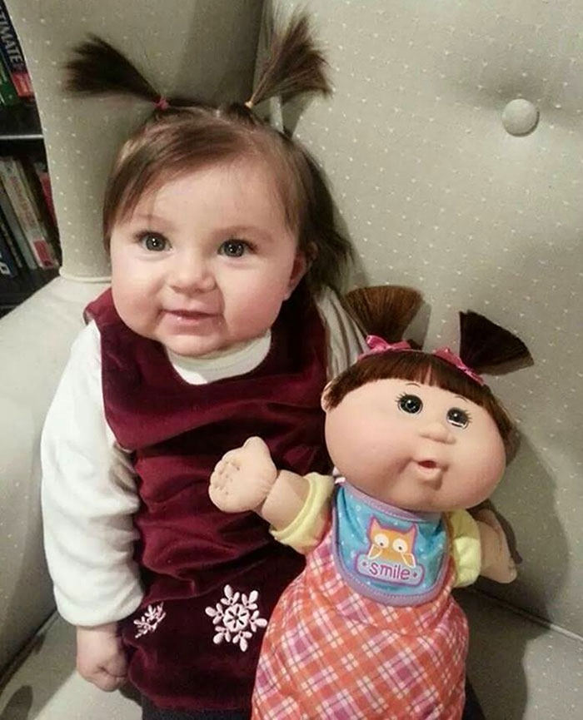
Función de semejanza entre objetos
Γ : (M₁ × M₂ × ... × M_{is})² ⎯→ L,
  donde
  L es un conjunto totalmente ordenado y
  Γ es una función de semejanza que cumple:
  Γ(Ω_{s}(O),Ω_{s}(O))=el máximo de las comparaciones de objetos.
Cuando s=n, es decir, Ω_{s}=Ω, Γ es una función de semejanza total

Slide 25
Planteamiento formal
El problema consiste en determinar un criterio de agrupamiento (agrupacional) ∏ tal que pueda obtener la estructura interna del universo U, las relaciones entre objetos y las agrupaciones de objetos.
Los elementos esenciales son:
Espacio de representación (ERI)
Medida de Similitud ( Γ: función de semejanza)
Criterio agrupacional (∏).

Slide 26
Planteamiento formal (cont.)
Resolver un problema de clasificación no supervisada consiste en hallar un algoritmo:
A(U, Γ, ∏).

Slide 27
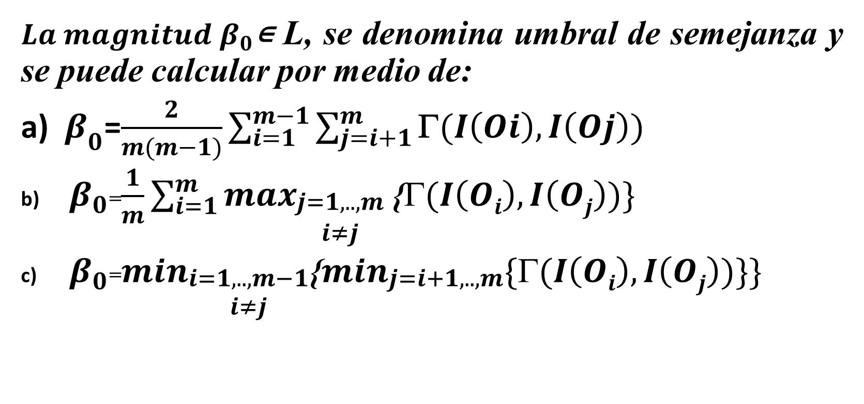

Definición de $β_{0}$ semejanza
$La magnitud β_{0}$∊ L, se denomina umbral de semejanza y se puede calcular por medio de:
$β_{0}$=$\frac{2}{m(m−1)}\sum_{i=1}^{m−1}{\sum_{j=i+1}^{m}{\text{Γ}(I\left(Oi\right), I\left(Oj\right))}}$
$β_{0}$=$\frac{1}{m}\sum_{i=1}^{m}{\max_{\begin{aligned}j=1,..,m \\ i≠j\end{aligned}} }${$\text{}(I\left(Oi\right), I\left(Oj\right))\}$
$β_{0}$=$\min_{\begin{aligned}i=1,..,m−1 \\ i≠j\end{aligned}}${$\min_{\begin{aligned}j=i+1,..,m \\ \end{aligned}}\{\text{Γ}(I\left(Oi\right), I\left(Oj\right))\}\}$

Slide 28
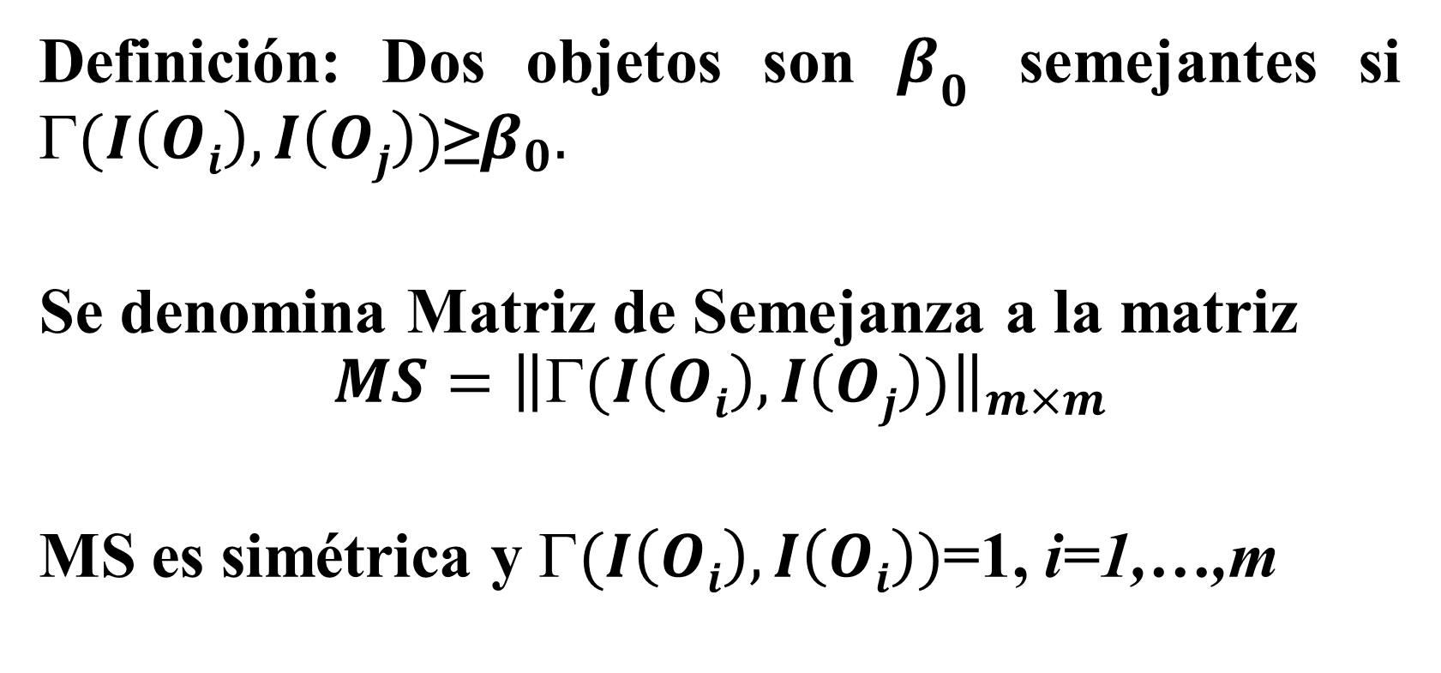
Matriz de semejanza
Definición: Dos objetos son $β_{0}$ semejantes si $\text{}(I\left(Oi\right), I\left(Oj\right))$≥$β_{0}.$
Se denomina Matriz de Semejanza a la matriz
$$MS={\left\|\text{Γ}(I\left(Oi\right), I\left(Oj\right))\right\|}_{m×m}$$
MS es simétrica y $\text{}(I\left(Oi\right), I\left(Oi\right))$=1, i=1,…,m

Slide 29
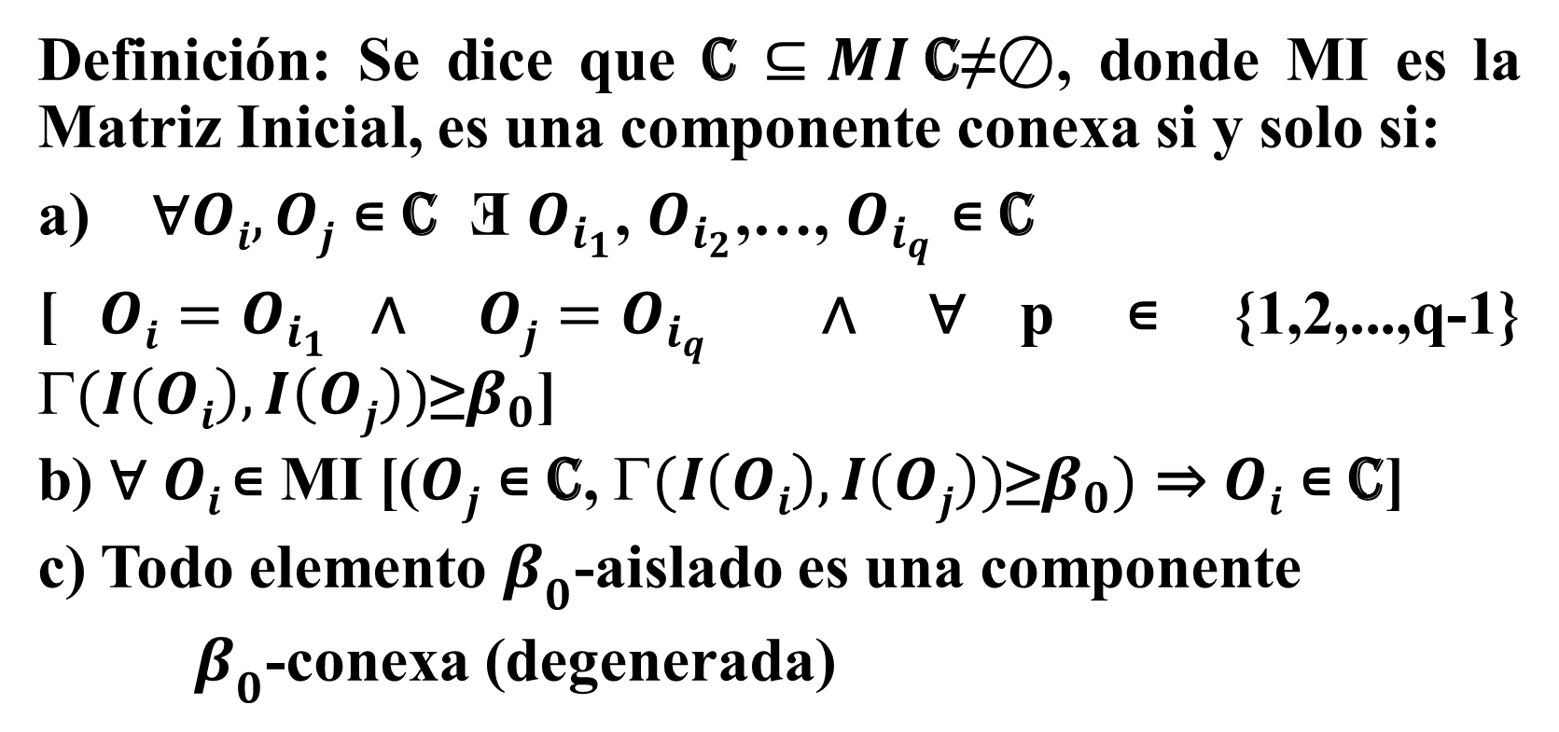

Componente $β_{0}$-conexa
Definición: Se dice que C $⊆MI$C≠$⊘$, donde MI es la Matriz Inicial, es una componente conexa si y solo si:
$\text{∀}Oi,Oj$ ∊ C Ǝ $O_{i_{1}}$, $O_{i_{2}}$,…, $O_{i_{q}}$ ∊ C
[$Oi=O_{i_{1}}$∧ $Oj=O_{i_{q}}$ ∧ $\text{∀}$p ∊ {1,2,...,q-1} $\text{}(I\left(Oi\right), I\left(Oj\right))$≥$β_{0}$]
b) $\text{∀} Oi$∊ MI [($Oj$ ∊ C, $\text{}(I\left(Oi\right), I\left(Oj\right))$≥$β_{0})$ ⇒ $Oi$ ∊ C]
c) Todo elemento $β_{0}$-aislado es una componente
$β_{0}$-conexa (degenerada)

Slide 30
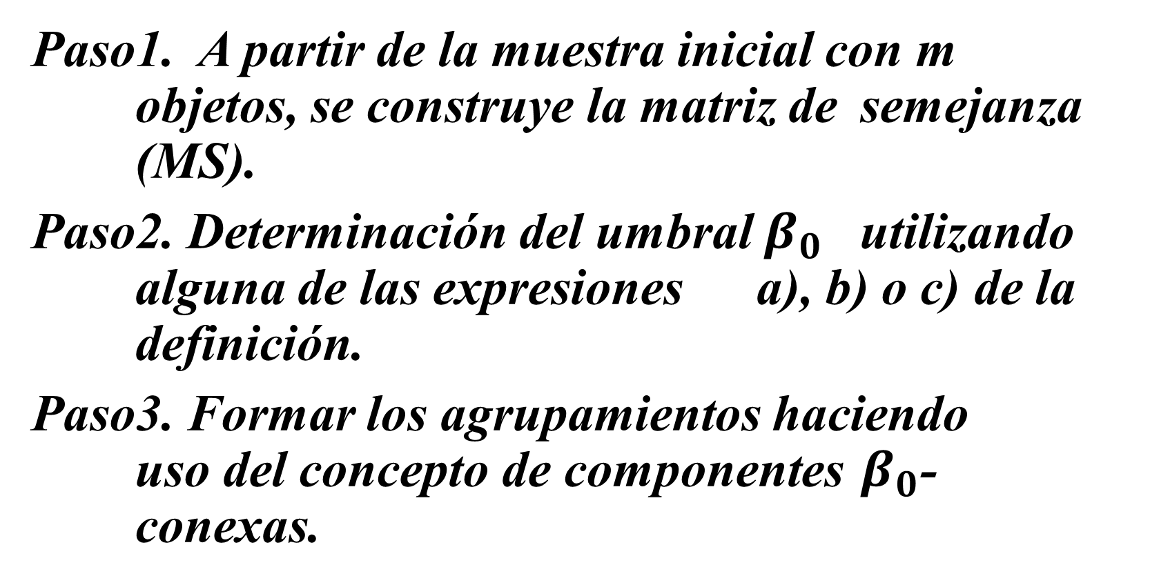
Algoritmo holotipos
Paso1. A partir de la muestra inicial con m objetos, se construye la matriz de semejanza (MS).
Paso2. Determinación del umbral $β_{0}$ utilizando alguna de las expresiones a), b) o c) de la definición.
Paso3. Formar los agrupamientos haciendo uso del concepto de componentes $β_{0}$- conexas.

Slide 31
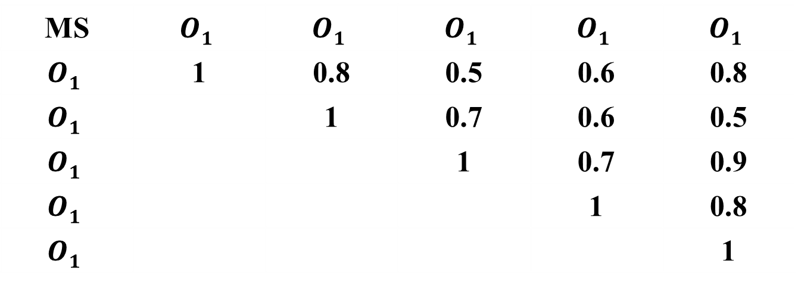

Ejercicio de Holotipos
Considerando la siguiente matriz de semejanza
Formar las componentes $β_{0}$-conexas con $β_{0}$=0.7
MS | $$O1$$ | $$O1$$ | $$O1$$ | $$O1$$ | $$O1$$
$$O1$$ | 1 | 0.8 | 0.5 | 0.6 | 0.8
$$O1$$ |  | 1 | 0.7 | 0.6 | 0.5
$$O1$$ |  |  | 1 | 0.7 | 0.9
$$O1$$ |  |  |  | 1 | 0.8
$$O1$$ |  |  |  |  | 1

Slide 32
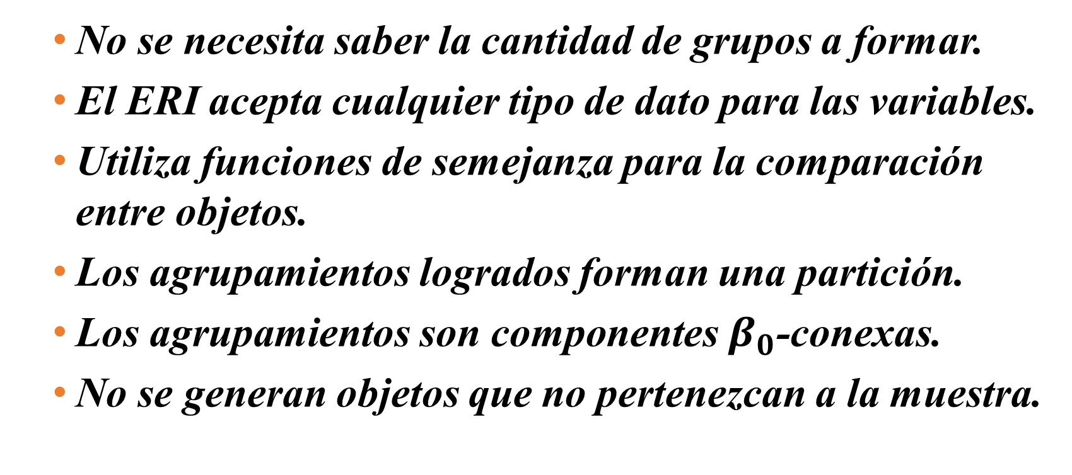
Presupuestos para la aplicación del algoritmo Holotipos
  No se necesita saber la cantidad de grupos a formar.
  El ERI acepta cualquier tipo de dato para las variables.
  Utiliza funciones de semejanza para la comparación entre objetos.
  Los agrupamientos logrados forman una partición.
  Los agrupamientos son componentes $β_{0}$-conexas.
  No se generan objetos que no pertenezcan a la muestra.

Slide 33
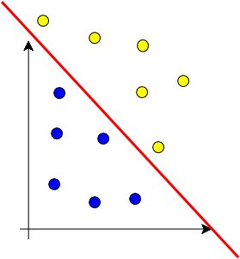
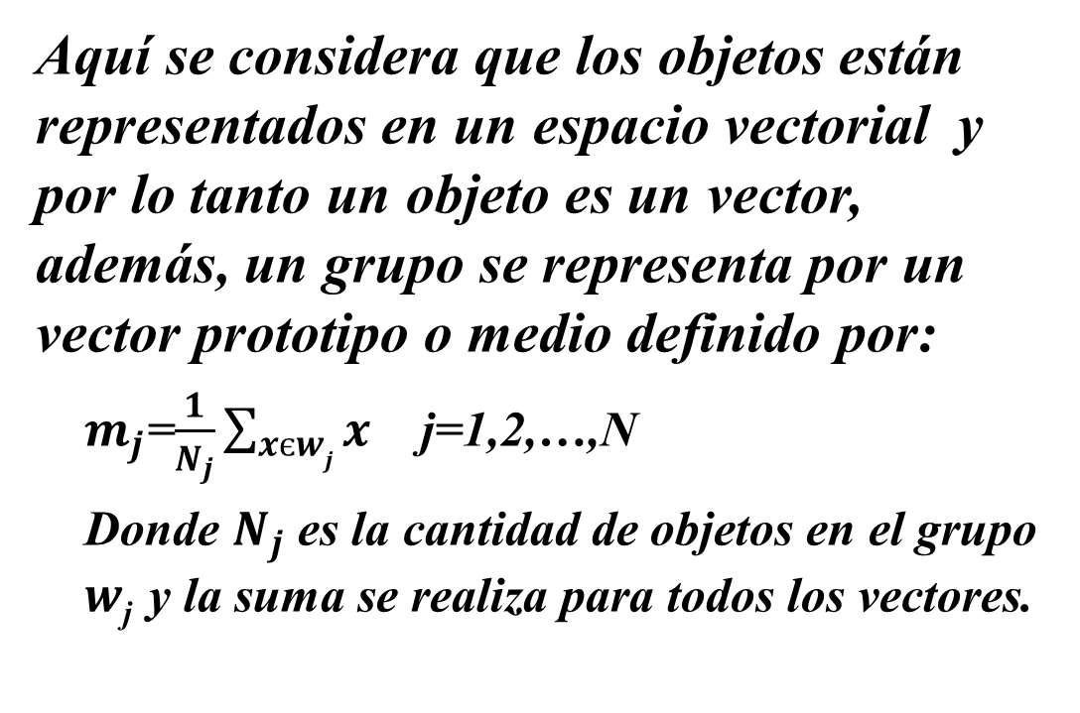
Clasificación no supervisada enfoque estadístico
Aquí se considera que los objetos están representados en un espacio vectorial y por lo tanto un objeto es un vector, además, un grupo se representa por un vector prototipo o medio definido por:
  $m_{j}$=$\frac{1}{N_{j}}\sum_{xєwj}{x}$ j=1,2,…,N
  Donde $N_{j}$ es la cantidad de objetos en el grupo $w$_{j} y la suma se realiza para todos los vectores.

Slide 34
Así, se pueden proyectar los objetos en un espacio n-dimensional y buscar los más cercanos.
Euclideana
Las métricas de Minkowski desde el punto de vista geométrico...
Euclideana ponderada
Manhattan
Max

Slide 35
Podemos hacer clusters de objetos.
Y podemos recursivamente hacer grupos con grupos ya formados….
R1
R4
R2
R5
R3
R6
R9
R7
R8

Slide 36
…esos grupos son organizados como árboles (procesos de agrupamiento jerárquico).
R10
R11
R10 R11 R12
R1 R2 R3
R4 R5 R6
R7 R8 R9
R12
Objetos

Slide 37
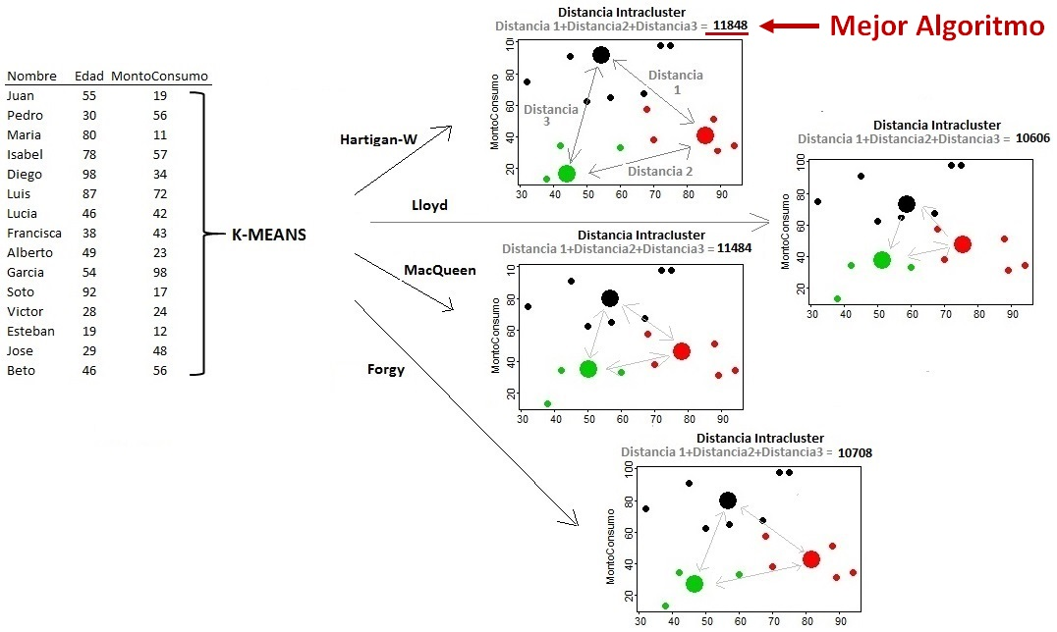
Algoritmo c–means o k–means
imagen tomada de http://apuntes-r.blogspot.mx/2014/10/optimizar-k-means.html

Slide 38
Algoritmo c–means
Se basa en la idea de minimizar el cuadrado de las distancias de todos los elementos del agrupamiento a su centro, maximizando la homogeneidad de cada agrupamiento y maximizando la heterogeneidad entre los mismos.

Slide 39
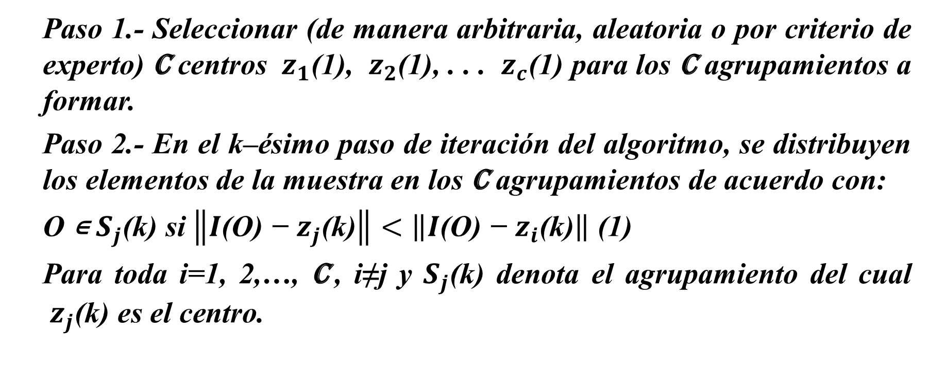
Algoritmo c–means (cont.)
  Paso 1.- Seleccionar (de manera arbitraria, aleatoria o por criterio de experto) c centros ${ z}_{1}\text{(}\text{1}\text{)}\text{, }{ z}_{2}\text{(}\text{1}\text{)}$, . . . ${ z}_{c}\text{(}\text{1}\text{)}$ para los c agrupamientos a formar.
  Paso 2.- En el k–ésimo paso de iteración del algoritmo, se distribuyen los elementos de la muestra en los c agrupamientos de acuerdo con:
  O ∊ $S_{j}$(k) si $\left\|I\text{(}\text{O}\text{)}\text{ −}{ z}_{j}\text{(}\text{k}\text{)}\right\|<$ $\left\|I\text{(}\text{O}\text{)}\text{ −}{ z}_{i}\text{(}\text{k}\text{)}\right\|$ (1)
  Para toda i=1, 2,…, c , i≠j y $S_{j}$(k) denota el agrupamiento del cual ${ z}_{j}\text{(}\text{k}\text{)} \text{es} \text{el} \text{centro}\text{.}$

Slide 40
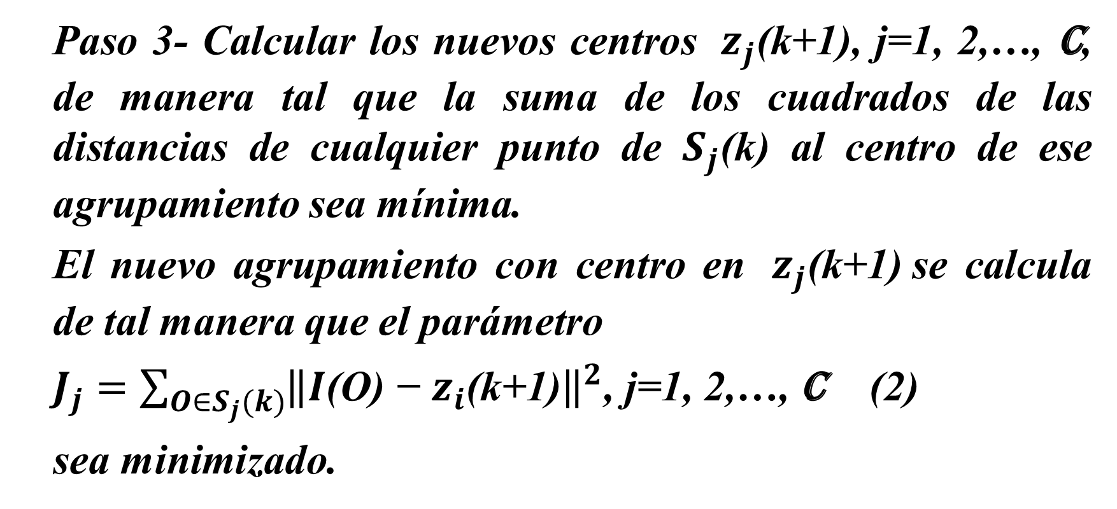
Algoritmo c–means (cont.)
  Paso 3- Calcular los nuevos centros ${ z}_{j}\text{(}\text{k}\text{+1}\text{)}\text{,}$ j=1, 2,…, c, de manera tal que la suma de los cuadrados de las distancias de cualquier punto de $S_{j}$(k) al centro de ese agrupamiento sea mínima.
  El nuevo agrupamiento con centro en ${ z}_{j}\text{(}\text{k}\text{+1}\text{)}$se calcula de tal manera que el parámetro
  $J_{j}=\sum_{O∈S_{j}(k)}{{\left\|I\text{(}\text{O}\text{)}\text{ −}{ z}_{i}\text{(}\text{k}\text{+1}\text{)}\right\|}^{2}}$, j=1, 2,…, c (2)
  sea minimizado.

Slide 41
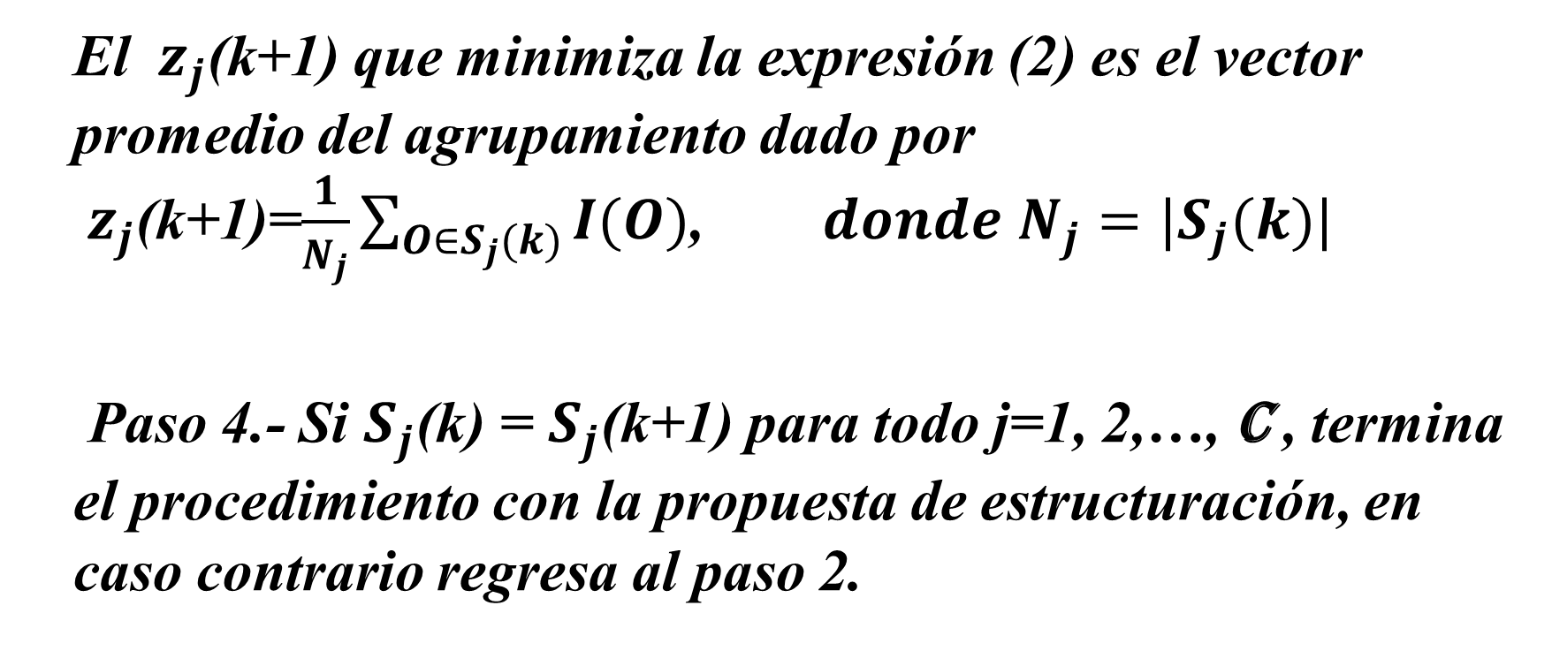
Algoritmo c–means (cont.)
  El ${ z}_{j}\text{(}\text{k}\text{+1}\text{)}$ que minimiza la expresión (2) es el vector promedio del agrupamiento dado por ${ z}_{j}\text{(}\text{k}\text{+1}\text{)}$=$\frac{1}{N_{j}}\sum_{O∈S_{j}(k)}{I(O)}$, $donde$ $N_{j}=|S_{j}(k)|$
  Paso 4.- Si $S_{j}$(k) = $S_{j}$(k+1) para todo j=1, 2,…, c , termina el procedimiento con la propuesta de estructuración, en caso contrario regresa al paso 2.

Slide 42

Algoritmo c–means
Ejercicio
  Utilizar el algoritmo c-means para formar 2 agrupamientos con los datos de la siguiente tabla:
Objeto | X₁ | X₂
O₁ O₂ O₃ O₄ O₅ O₆ O₇ O₈ O₉ O₁₀ | 0 1 2 3 0 7 8 9 8 9 | 0 1 1 2 2 7 7 7 9 8
Tomar como centros iniciales a
${ z}_{1}\text{(}\text{1}\text{)}\text{=}\text{I}\text{(}\text{O}\text{2}\text{)=(1,1) }\text{y} { z}_{2}\text{(}\text{1}\text{)}$=$\text{I}\text{(}\text{O}\text{3}\text{)=(2,1)}$

Slide 43
Presupuestos para la aplicación del algoritmo c–means
  Se debe conocer la cantidad de grupos a formar.
  El ERI debe ser al menos métrico.
  La expresión (1) garantiza que los agrupamientos logrados forman una partición.
  Se presuponer homogeneidad de las propiedades que caracterizan a los objetos en un mismo agrupamiento.
  La expresión (3) puede generar centros que no pertenecen a la muestra.
  La velocidad de convergencia depende de la geometría de los datos.
  El algoritmo no establece que hacer con objetos equidistantes a más de un centro.

Slide 44
Bibliografía
Ruiz Schulcloper J./Martínez Trinidad J., “Enfoque Lógico Combinatorio al Reconocimiento de Patrones”, Instituto Politécnico Nacional, 1999.
Ruiz Schulcloper J./Martínez Trinidad J. , “Clasificación Sin Aprendizaje y con Aprendizaje Parcial “ Sección de Computación, Departamento de Ingeniería Eléctrica, CINVESTAV, México, D.F.
“Unsupervised Learning Alorithms”, Emre Celebi M., Aydin Kemal Editors, Springer, 2016

Slide 45
Bibliografía
Schalkoff Robert J.”Pattern recognition; statistical, structural and neural approach”, John Wiley & sons inc.
Tratamiento Digital de Imágenes, Rafael C. González. Y Richard E. Woods, Addisson-Wesley/Díaz de Santos
Complementaria
Pattern recognition letters, Patter Recognition, Biblioteca digital de la UAEM

Slide 46
Guión Explicativo
Este material está desarrollado como apoyo al curso presencial de la unidad de competencia Clasificación No Supervisada de la UDA “Temas Selectos de Sistemas”, correspondiente a la carrera de Ingeniería en Sistemas y Comunicaciones.
Esta unidad de competencia es la continuación de la unidad de competencia Clasificación Supervisada .
Se recomienda estudiar el tema antes de la sesión presencial.

Slide 47
Guión Explicativo
Se recomienda seguir la secuencia en la que se presenta el material para mayor comprensión de los temas.
Los temas se pueden consultar en extenso en las referencias proporcionadas en la bibliografía.
Se recomienda realizar ejercicios adicionales para complementar lo visto en clase y el material presentado.

